Slide 1
АЛГОРИТМ: первое приближение
Лекция 1.
Введение в Python

Slide 2
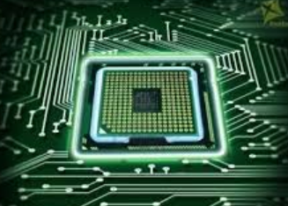
Входные данные
Информационная модель
Выходные данные
Входные данные
Способ получения выходных данных из входных
Выходные данные

Slide 3
АЛГОРИТМ
Описание последовательности действий для достижения цели
АЛГОРИТМ
АЛГОРИТМ
В широком смысле
С точки зрения программиста
АЛГОРИТМ
АЛГОРИТМ
АЛГОРИТМ
Описание способа получения выходных данных из входных
АЛГОРИТМ
АЛГОРИТМ
АЛГОРИТМ

Slide 4
Свойства алгоритмов
Способы записи алгоритмов
Исполнитель алгоритма
Какие бывают?
Примеры алгоритмов в различных сферах жизни
Упражнения на разработку алгоритма
А сейчас -

Slide 5
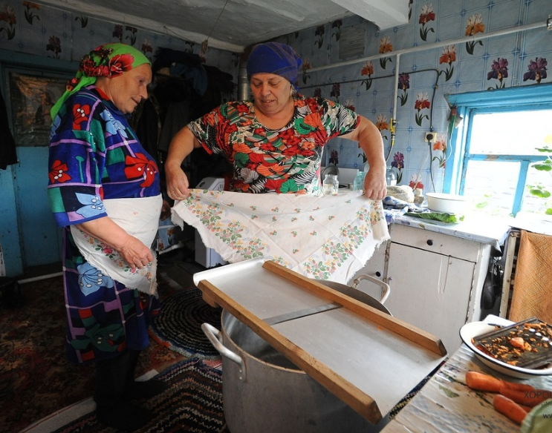
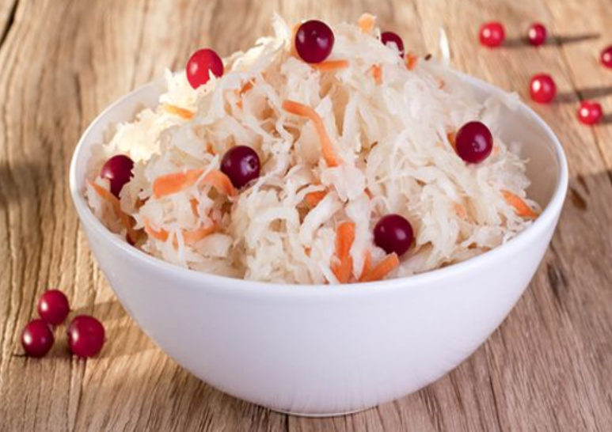
ПРИМЕР 1
- Сначала нужно подготовить всё необходимое: …
- …
- …
- …
- …
- Выкладываем в мисочку, поливаем маслицем. Готово!

Slide 6


ПРИМЕР 2
- Ну вот я вышла из маршрутки, дальше куда?
- Иди по ходу движения до конца дома…
- …
- …
- …
- И тот подъезд, перед которым большая лужа – мой!

Slide 7
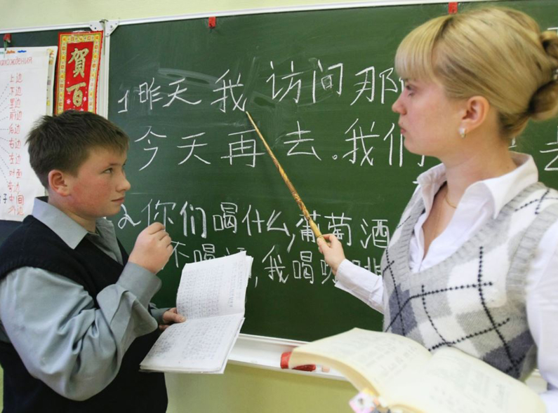
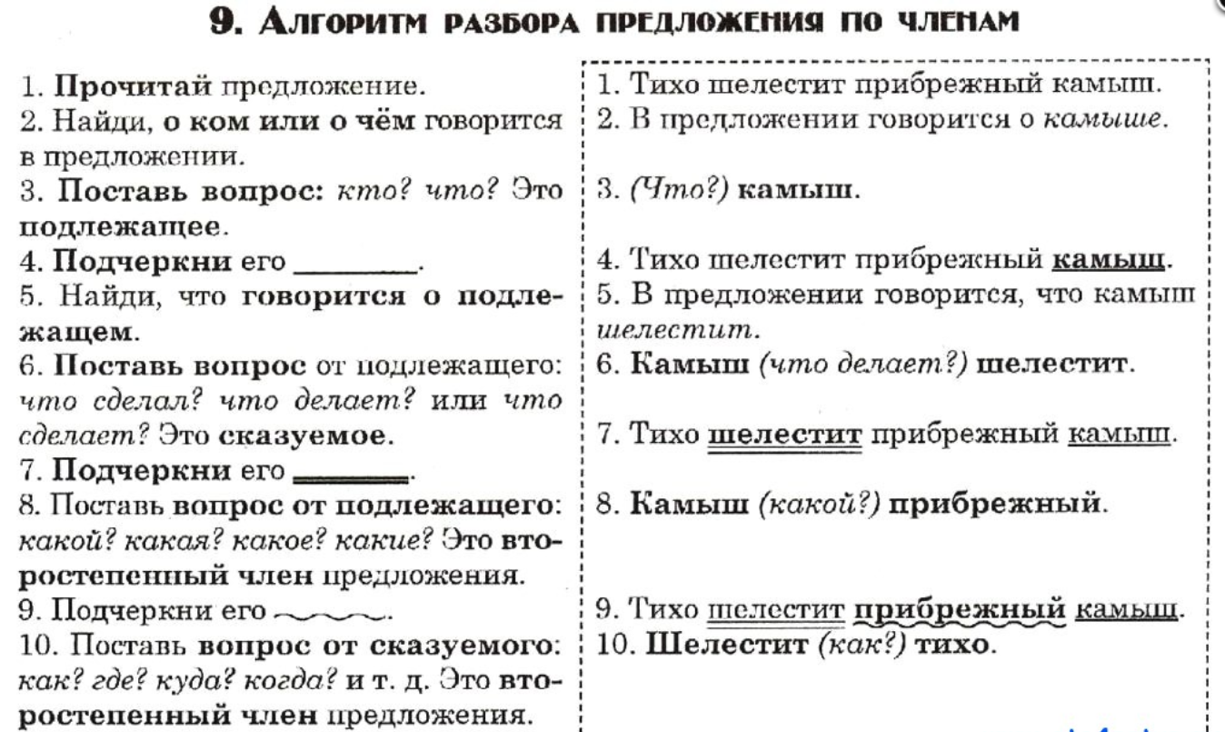
ПРИМЕР 3

Slide 8
Алгоритм варки макарон
Алгоритм застёгивания куртки
Алгоритм перевода числа из десятичной системы в двоичную
Алгоритм складывания рубашки в чемодан
АЛГОРИТМЫ НА ВЫБОР:
Алгоритм изготовления бумажного самолётика
Алгоритм округления числа до целого

